Slide 1
攤商即時資訊平台
Vendors
團隊名稱：Vendors
團隊成員：國立高雄第一科技大學
謝知晏、吳明原、陸麗文
指導老師：蘇國瑋 教授

Slide 2
目錄
01
02
03
類別圖
循序圖
測試計畫
04
05
目前進度
GITHUB展示
02/17

Slide 3
Part 1
類別圖
03/17

Slide 4
類別圖
使用者
攤商
近期活動資訊
基本資料
收藏店家
目前點數
目前位置
攤商名稱
店面地點
營業狀況
活動資訊
收藏店家活動資訊
攤商概況
店面地點
營業狀況
04/17

Slide 5
Part 2
循序圖
05/17

Slide 6
循序圖
使用者 |  | 系統 |  | 服務
 | 1.登入 |  | 1.1驗證帳號密碼
 |  |  |  | 驗證錯誤>3 | 1.1.1鎖定帳戶
 | 登入成功.. |  | 回傳驗證結果
 | 2.獲取攤商活動資訊 |  | 2.1查找資料庫
 | 顯示活動資訊 .. |  | 回傳資料
 | 3.獲取店家資訊 |  | 3.1查找資料庫
 | 顯示店家資訊.. |  | 回傳資料
06/17

Slide 7
Part 3
測試計畫
07/17

Slide 8
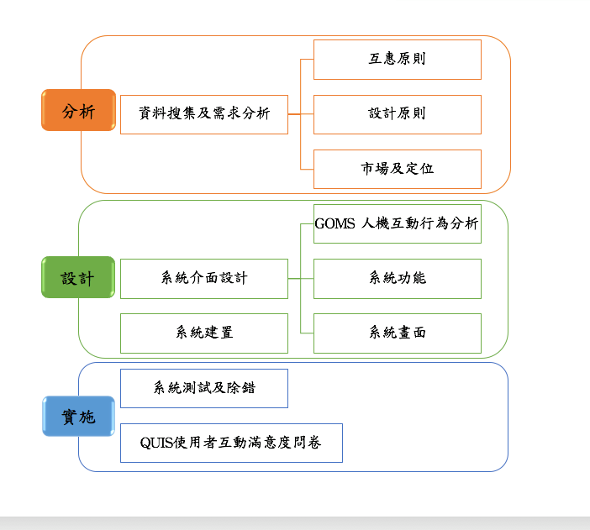
測試計畫
08/17

Slide 9
測試計畫
GOMS要素 | 本研究人機互動行為分析
Goals (目標) | 本研究要實現使消費者快速累計點數，同時為店家創造口碑行銷，讓買賣雙方皆可獲得優惠與行銷的智慧生活集點應用程式為目標。
Operations (操作) | 運用口碑行銷特點讓使用者在消費前就知道好友曾至該店家消費，同時獲取店家點數，對店家減少焦慮增家信任及記憶點。
Methods (方法) | 整合各店家的集點優惠並連結社群網站，使消費者運用QR-code 掃描的方式集點，同時分享商家資訊至社群網站，只要有好友點選該資訊亦可獲得點數。
Selection rules (選擇規則) | 程序簡潔，容易上手。運用心理學的互惠原則使消費者不易拒絕，建立潛在購買約定。結合社群網站將優惠及店家資訊成為使用者共同話題。
09/17

Slide 10
測試計畫
步驟一：將資料分兩大部分收集，一是對互惠原則與介面研究做文獻、書刊等資料收 集，二是針對社群集點應用程式系統做調查，收集使用者資訊與需求，之後針對這兩部分資料進行分析，且做兩者的結合。
步驟二：針對上步驟所收集之資料，大致列出系統所需要之功能，並找出對於介面適當之解決方案，且加入系統，成為系統要素之一。
步驟三：對系統功能做細部調整與修正，並繪製系統介面初步設計圖。
步驟四：根據上述步驟之結果，進行系統建置，並對系統介面做調整。
10/17

Slide 11
測試計畫
步驟五：系統完成後，進行系統測試及除錯，系統測試對象分為以下：
1. 內部開發人員：針對系統功能進行測試，模擬使用者情境進行操作測試，評估介面是否設計得當。
2. 外部應用程式使用者：以問卷方式調查系統功能、操作流程的易學、易用性，以及介面上視覺感受。
將上述二種結果進行彙整，以做為後續系統改善依據。
步驟六：測試完成後，針對各年齡層使用者進行使用者互動滿意度調查，來驗證系統的可用性與主觀性評估。
步驟七：定期維護與更新作業。
11/17

Slide 12
Part 4
目前進度
12/17

Slide 13
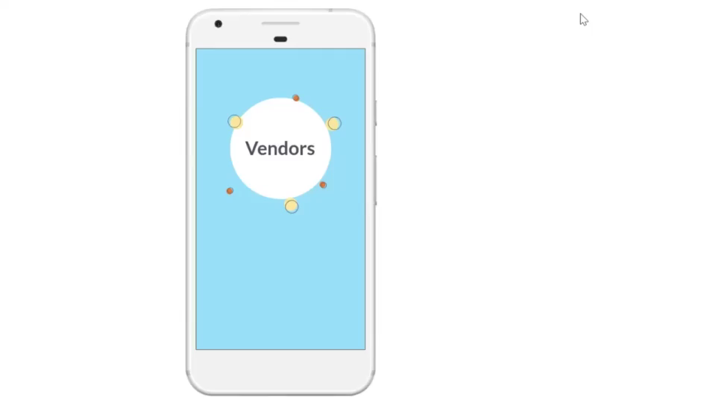
目前進度
13/17

Slide 14
Part 5
GITHUB展示
14/17

Slide 15
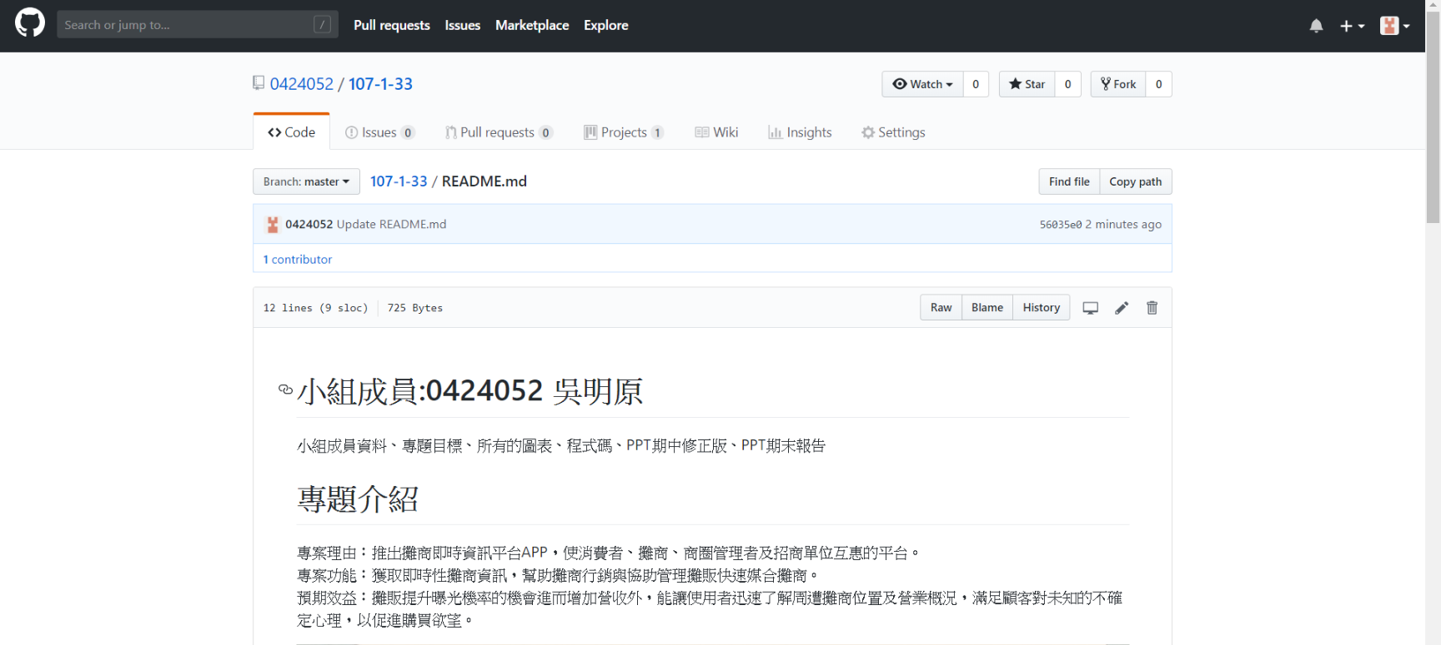
GITHUB展示
15/17

Slide 16
Thanks

